Slide 1
Toán Cánh diều
CHÀO MỪNG CÁC CON
ĐẾN VỚI TIẾT HỌC

Slide 2
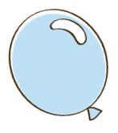
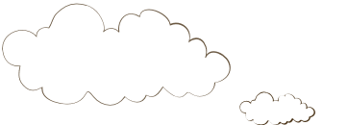
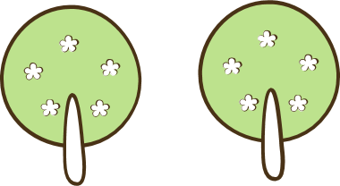
Khởi động

Slide 3
CÙNG HÁT NÀO BẠN ƠI

Slide 4
To¸n
Bài 42: Điểm- đoạn thẳng.

Slide 6
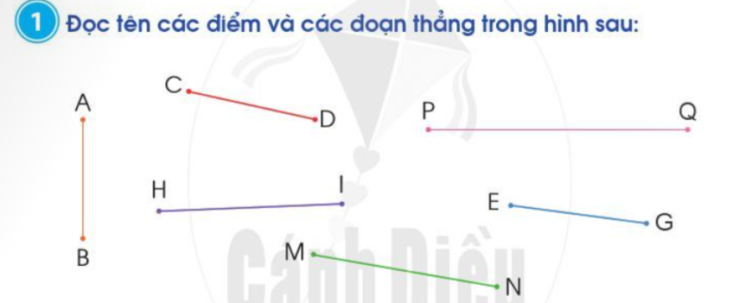
a. Trên hình vẽ có 6 điểm: A, B, C, D, H, I, P, Q, E, G, M ,N.
b. Có các đoạn thẳng là: AB, CD, HI, PQ,EG,MN.

Slide 7
4
5
6

Slide 10
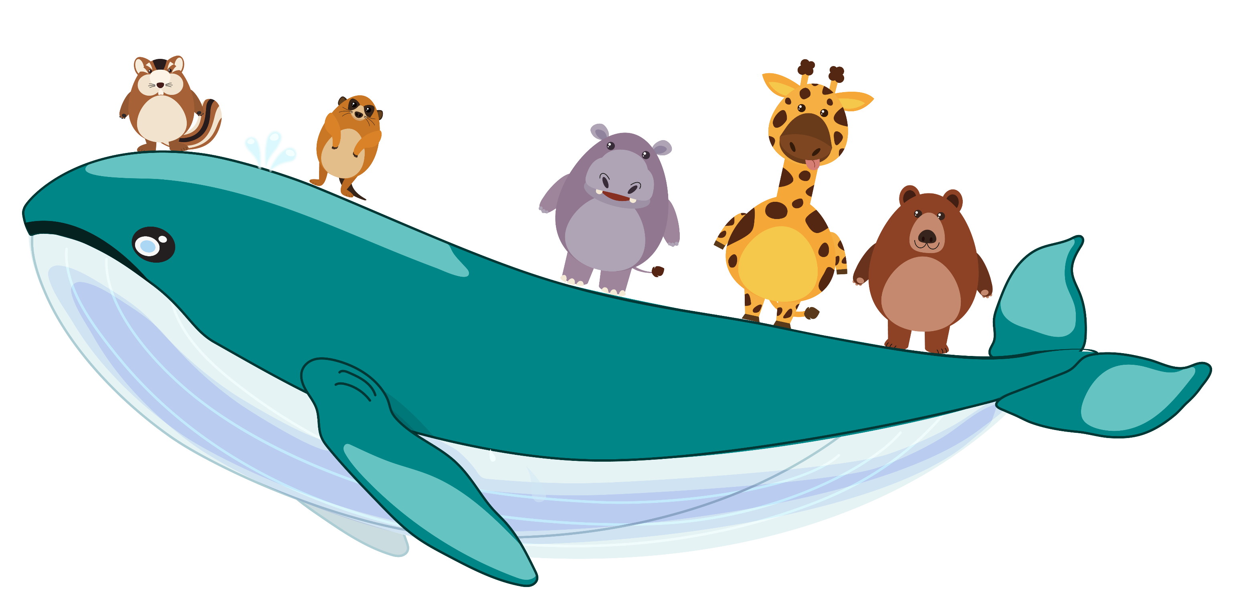
HẸN GẶP LẠI

